Slide 1
第 28 讲
样式主题

Slide 2
学习目标
掌握主题与样式的用法

Slide 3
样式(Style)和主题(Theme)资源
样式（Style）资源
一个样式等于一组Android属性的组合，某个组件设置样式时，该样式所包含的全部格式（Android属性）将会应用于该组件。
Android样式也包含/res/values目录下，元素标签为<style>，有两个子属性。
  name: 指定样式的名称
  parent: 指定该样式所继承的父样式
例 Style资源的定义和使用。

Slide 4
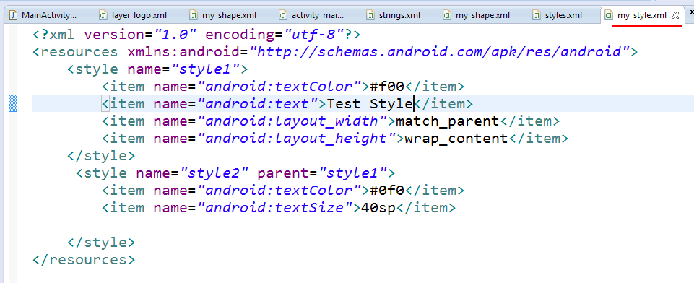
样式(Style)和主题(Theme)资源

Slide 5
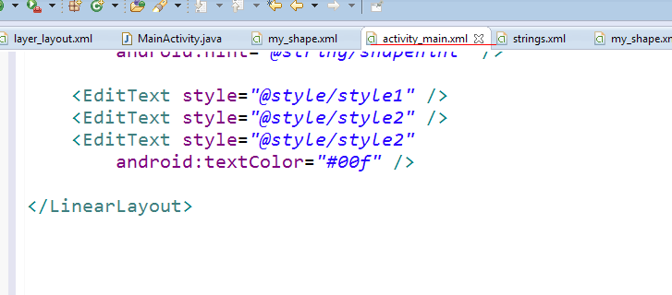
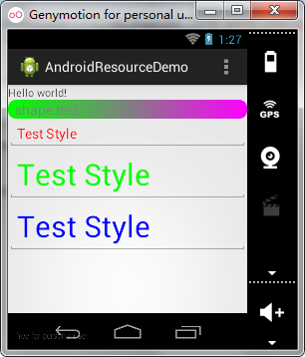
样式(Style)和主题(Theme)资源

Slide 6
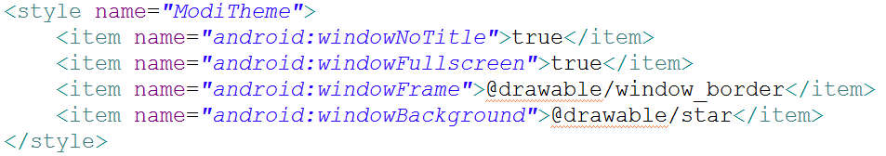
样式(Style)和主题(Theme)资源
主题资源
主题资源的XML文件通常也放在/res/values目录下，根元素也是<resource…/>，同样使用<style>来定义主题。
主题和样式的区别主要表现在：
  主题对应整个应用中的所有Activity或某个Activity起作用
  主题主要针对窗口的全局属性，例如窗口标题、窗口边框等。

Slide 7
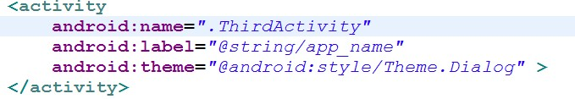
样式(Style)和主题(Theme)资源
在xml定义了主题资源，这时在java代码中使用主题，可以通过setTheme(R.style.name)进行设置主题。
大部分时候，在AndroidManifest.xml文件中对指定应用、指定Activity应用主题更加简单。
如果想让应用中全部窗口使用该主题，只要为<application…/>元素添加android:theme属性，属性值是一个主题的名字，如以下代码。

